Slide 1
计算机系统结构复习课
FOLLOW ME !

Slide 2


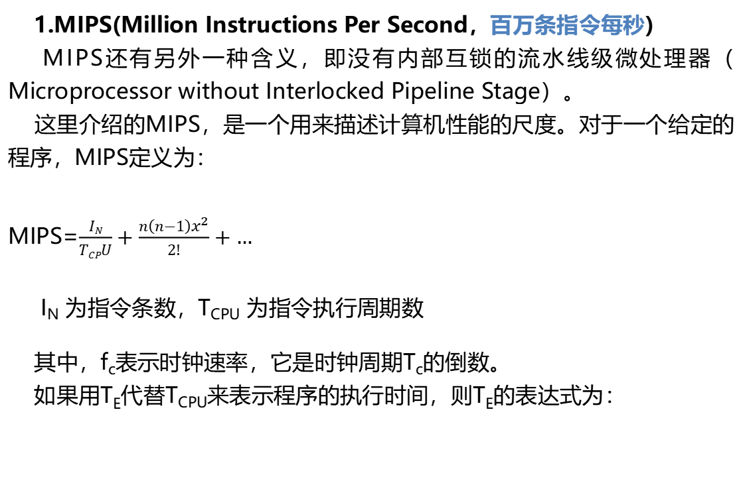
计算机性常能用指标MIPS和MFLOPS
1.MIPS(Million Instructions Per Second，百万条指令每秒)
MIPS还有另外一种含义，即没有内部互锁的流水线级微处理器（Microprocessor without Interlocked Pipeline Stage）。
这里介绍的MIPS，是一个用来描述计算机性能的尺度。对于一个给定的程序，MIPS定义为：
MIPS=$\frac{IN}{TCPU}+\frac{n\left(n−1\right)x^{2}}{2!}+…$
I_{N} 为指令条数，T_{CPU} 为指令执行周期数
其中，f_{c}表示时钟速率，它是时钟周期T_{c}的倒数。
如果用T_{E}代替T_{CPU}来表示程序的执行时间，则T_{E}的表达式为：

Slide 3

[例1.1] 已知Pentium II处理机的CPI=0.5，试计算Pentium II 450处理机的运算速度。
解：由于PentiumII 450处理机f_{c}＝450MHz，因此：
即PentiumII 450处理机的运算速度为900MIPS。

Slide 4
[例1.2] 用一台40MHz处理机执行标准测试程序，程序所含的混合
指令数和每类指令的CPI如表1.1所示，求有效CPI、MIPS速率和程序的执行时间。
表1.1 标准测试程序的混合指令数和相应所需的时钟周期数
指令类型 | 整数运算 | 数据传送 | 浮点操作 | 控制传送
指令数 | 45000 | 32000 | 15000 | 8000
CPI | 1 | 2 | 2 | 2
解：总的指令数为：45000+32000+15000+8000=100000条
因此各类指令所占的比例分别是：整数运算为45%，数据传送为32%，浮点操作为15%，控制传送为8%。
有效CPI、MIPS速率和程序的执行时间分别计算如下：
(1)有效CPI为：1×0.45+2×0.32+2×0.15+2×0.08=1.55CPI
(2)MIPS速率为: 40×10⁶/(1.55×10⁶)≈25.8MIPS
(3)程序的执行时间为：100000×1.55/(40×10⁶)=0.003875s=3875us

Slide 5
[例1.3] 假定你是一个计算机设计者，已设想了一个优化的设计方案，它能减少过程调用和返回所需的取/存指令次数。为了进行验证，对未加优化和已优化的方案进行实验测试，其中假定所使用的是相同的优化编译器。实验测得的结果如下：
▲优化方案的时钟周期比未优化的快15%；
▲未优化方案中的取/存指令数占总指令数的30%；
▲优化方案中的取/存指令比未优化的少1/3（对于其它指令，两种方案的动态执行数没有变化）；
▲未优化方案的所有指令执行均只需一个时钟周期，而优化方案只有取/存指令执行需要两个时钟周期，其它指令执行也只需一个时钟周期。
试计算：
(1)优化方案的平均CPI；
(2)优化方案加速比。

Slide 6
解：(T_{c未优化}-T_{c优化})/T_{c未优化}=0.15
解之，得： T_{c优化}=0.85T_{c未优化}
设优化方案中的取/存指令数为x，根据题意，有
(0.3I_{N未优化}-x)/0.3I_{N未优化}=1/3
解之，得： x=0.2I_{N未优化}
所以，优化后的指令总数I_{N优化}=0.9I_{N未优化(0.2+0.7)}
(1)优化方案的平均CPI为：
0.2I_{N未优化}/0.9I_{N未优化}×2+0.7I_{N未优化}/0.9I_{N未优化}×1≈1.22CPI
(2)由题意，因为未优化方案的所有指令执行均只需1个时钟周期，因此其平均CPI为1CPI。
根据题意，优化方案的加速比为：
S_{p} =未优化方案程序的执行时间/已优化方案程序的执行时间
=(I_{N未优化}×CPI_{未优化}×T_{c未优化})/(I_{N优化}×CPI_{优化}×T_{c优化})
=(I_{N未优化}×1×T_{c未优化})/(0.9I_{N未优化}×1.22×0.85T_{c未优化})
≈1.075

Slide 7

计算机系统设计的定量原理
1.只加速使用频率高的部件
这是最重要也是最广泛采用的计算机设计准则。因为加快处理频繁出现事件对系统的影响远比加速处理很少出现事件的影响要大。
2.阿姆达尔（Amdahl）定律
阿姆达尔定律是指：系统中对某一部件或功能采用某种更快执行方式所能获得的系统性能改进程度，取决于这种执行方式被使用的频率，或所占总执行时间的比例。
阿姆达尔定律实际上定义了采取增强某部分功能处理后可获得的性能改进或执行时间的加速比。
则性能（或时间）加速比S_{p}可用如下公式表示：
该公式分母中的（1-f_{new}）表示不可增强性能部分的百分比，显然：
(1)当f_{new}为0时，即没有可增强性部分时，S_{p}=1；当f_{new}为1时，即可增强性部分的比例为100%时，S_{p}=r_{new}；
(2)当r_{new} --->∞时，分母中f_{new}/r_{new}项变为0，此时S_{p}=1/（1-f_{new}）。由此可以看出，可获得性能改善的极限值受f_{new}值的约束。

Slide 8
[例1.5] 若考虑将系统中某一功能的处理速度加快为原来的10倍，但该功能的处理使用时间仅为整个系统运行时间的40%，则采用此增强功能方法后，能使整个系统的性能提高多少？
解：由题可知：r_{new}=10，f_{new}=0.4，根据公式，有：
即采用此增强功能方法后，能使整个系统的性能提高为原来的1.56倍。

Slide 9



[例1.6] 我们称可用向量方式求解部分所花费时间占总的时间的百分比为可向量化百分比。如果某一计算任务用向量方式求解的速度是用标量方式求解的20倍，试回答下列问题：
(1)写出加速比S_{p}与可向量化比例x之间的关系表达式。
(2)为达到加速比2，可向量化的百分比应为多少？
(3)为获得采用向量方式最大加速比半值（即10）时，所需可量化的百分比为多少？
解：(1)根据公式，得
(2)由题意得
解此方程，可得到 x=0.526, 即为达到加速比2，可向量化的百分比应为52.6%。
(3)由题意:
解此方程，可得出 x≈0.947, 即为获得采用向量方式最大加速比的半值，所需可量化的百分比为94.7%。

Slide 10
3.程序访问的局部性规律
程序访问局部性----是指程序执行中，呈现出频繁重新使用那些最近已被使用过的数据和指令的规律。
程序访问局部性主要反映在时间局部性和空间局部性两个方面。
时间局部性----是指程序中近期被访问的信息项很可能马上将被再次访问。
空间局部性----是指那些在访问地址上相邻近的信息项很可能会被一起访问。
程序访问局部性规律是按层次构成存储体系的主要依据。
如虚拟存储器、Cache高速缓存得以实现的具体根据就是程序的局部性规律（或称程序的局部性原理）。

Slide 11
[例2.1] 一台模型机的9条指令的使用频度如下：
ADD（加）：43% SHR（右移）：1%
SUB（减）：13% CLL（循环左移）：2%
JOM（按页转移）：6% CLA（累加器清零）：22%
STO（存）：5% STP（停机）：1%
JMP（转移）：7%
试设计这9条指令的Huffman编码的操作码表示以及其等长扩展操作码表示，并计算这两种表示的平均操作码长度。
解：根据题目条件构造Huffman树，并进行Huffman编码。

Slide 12
这9条指令对应的Huffman编码和2-4扩展操作码编码如表2.3所示。
表2.3 操作码的Huffman编码和2-4扩展码编码
指令 | 指令使用频度p_{i} | Huffman编码 | 操作码长度l_{i} | 2-4扩展码编码 | 操作码长度l_{i}
ADD | 0.43 | 0 | 1 | 0 0 | 2
CLA | 0.22 | 1 0 0 | 3 | 0 1 | 2
SUB | 0.13 | 1 0 1 | 3 | 1 0 0 0 | 4
JMP | 0.07 | 1 1 0 0 | 4 | 1 0 0 1 | 4
JOM | 0.06 | 1 1 0 1 | 4 | 1 0 1 0 | 4
STO | 0.05 | 1 1 1 0 | 4 | 1 0 1 1 | 4
CLL | 0.02 | 1 1 1 1 0 | 5 | 1 1 0 0 | 4
SHR | 0.01 | 1 1 1 1 1 0 | 6 | 1 1 0 1 | 4
STP | 0.01 | 1 1 1 1 1 1 | 6 | 1 1 1 0 | 4
采用Huffman编码的操作码平均码长为：
p_{i}•l_{i}=0.43×1+0.22×3+0.13×3+0.07×4+0.06×4+0.05×4+0.02×5
+0.01×6+0.01×6
=2.42位
采用2-4扩展操作码的操作码平均码长为：
p_{i}•l_{i}=(0.43+0.22)×2+(0.13+0.07+0.06+0.05+0.02+0.01+0.01)×4=2.7位

Slide 13
总结：
地址码的优化有四种方法：
(1)在指令中采用不同的寻址方式；
(2)在指令中采用多地址制；
(3)同一种地址制还可采用多种地址形式和地址码长度；如利用空白处来存放直接操作数或常数等。
(4)在以上这些措施的基础上，还可以进一步考虑采用多种指令字长度的指令。
指令格式的优化----是指通过采用多种不同的寻址方式、地址制、地址形式和地址码长度以及多种指令字长，并将它们与可变长操作码的优化表示相结合，就可以构成冗余度尽可能少的指令字。

Slide 14
[例2.2] 一台模型机共有7条指令，各指令的使用频度分别为35%，25%，20%，10%，5%，3%，2%。该模型机有8位和16位两种指令字长，采用2-4扩展操作码。8位字长指令为寄存器-寄存器（R-R）二地址类型，16位字长指令为寄存器-存储器（R-M）二地址变址寻址（-128<=变址范围<=127）类型。
(1)设计该机的两种指令格式，标出各字段位数并给出操作码编码。
(2)该机允许使用多少个可编址的通用寄存器？多少个变址寄存器？
(3)计算操作码的平均码长。
解：(1)7条指令的2-4扩展操作码编码如表2.4所示。
表2.4 操作码的2-4扩展操作码编码
指令号 | 指令的使用频率 | 2-4扩展操作码编码
1 | 35% | 00
2 | 25% | 01
3 | 20% | 10
4 | 10% | 1100
5 | 5% | 1101
6 | 3% | 1110
7 | 2% | 1111

Slide 15

R-R型指令和R-M型指令的指令格式分别如下：
(2)根据(1)中设计的指令格式，通用寄存器编码占3位，变址寄存器编码占1位可知：该机允许使用8个可编址的通用寄存器和2个变址寄存器。
(3)根据表2.4可计算操作码的平均码长为：
p_{i}•l_{i}=0.35×2+0.25×2+0.2×2+0.1×4+0.05×4+0.03×4+0.02×4
=2.4位

Slide 16
[例3.1] 某机是由高速缓存与主存组成的两级存储系统，高速缓存存取周期T_{c}=50ns，主存存取周期T_{m}=400ns，访问Cache的命中率为0.96。
(1)系统等效的存取周期T_{a}为多少？
(2)如果将高速缓存分为指令体与数据体，使等效存取周期减小了10%。在所有的访问操作中有20%是访问指令体，而访指令体的命中率仍为0.96（假设不考虑写操作一致性的问题），问数据体的访问命中率应是多少？
解：(1)系统等效的存取周期为：
T_{a} =HT_{c}+(1-H)T_{m}
=0.96× 50+(1-0.96)×400
=64ns
(2)设改进后的D-Cache的命中率为H_{d}，按公式
T_{a}= f_{i}(H_{i}T_{c}+(1- H_{i})T_{m})+(1- f_{i})( H_{d}T_{c}+(1- H_{d})T_{m})
64×(1-10%)=0.2(0.96×50+(1-0.96)×400)+(1-0.2)(H_{d}×50+(1-H_{d})×400)
80H_{d}=275.2
H_{d}≈0.983

Slide 17
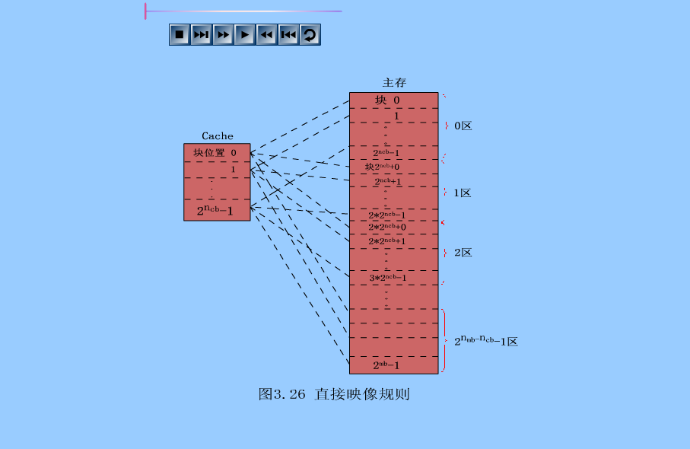
2.直接映像与变换

Slide 18
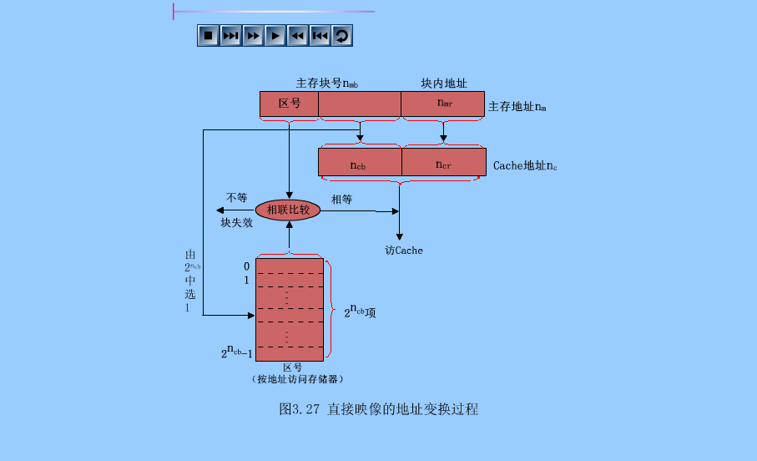
优点：所需硬件简单，成本很低，地址变换的速度快。
缺点：Cache的块冲突率很高，空间利用率很低。

Slide 19
[例] 有一个“Cache-主存”存储层次。主存共分为8个块（0～7），Cache为4个块（0～3），采用直接映像方式。
(1)对于如下主存块地址流：0、2、6、1、3、7、0、1、4、5、4、6、0、7、2，如主存中内容一开始未装入Cache，请列出每次访问后Cache中各块的分配情况；
(2)对于(1)，指出既发生块失效又发生块争用的时刻；
(3)对于(1)，求出此期间的Cache命中率。
(2)
(3)
(1)
解：
时间 | 1 | 2 | 3 | 4 | 5 | 6 | 7 | 8 | 9 | 10 | 11 | 12 | 13 | 14 | 15
块地址流 | 0 | 2 | 6 | 1 | 3 | 7 | 0 | 1 | 4 | 5 | 4 | 6 | 0 | 7 | 2
Cache | 0 | 0 | 0 | 0 | 0 | 0 | 0 | 0 | 4 | 4 | 4 | 4 | 0 | 0 | 0
 |  |  |  | 1 | 1 | 1 | 1 | 1 | 1 | 5 | 5 | 5 | 5 | 5 | 5
 |  | 2 | 6 | 6 | 6 | 6 | 6 | 6 | 6 | 6 | 6 | 6 | 6 | 6 | 2
 |  |  |  |  | 3 | 7 | 7 | 7 | 7 | 7 | 7 | 7 | 7 | 7 | 7
 |  |  | 替换 |  |  | 替换 | 命中 | 命中 | 替换 | 替换 | 命中 | 命中 | 替换 | 命中 | 替换
对于(1)，既发生块失效又发生块争用的时刻是3、6、9、10、13、15。
对于(1)，此期间Cache的命中率为5/15=1/3。

Slide 20
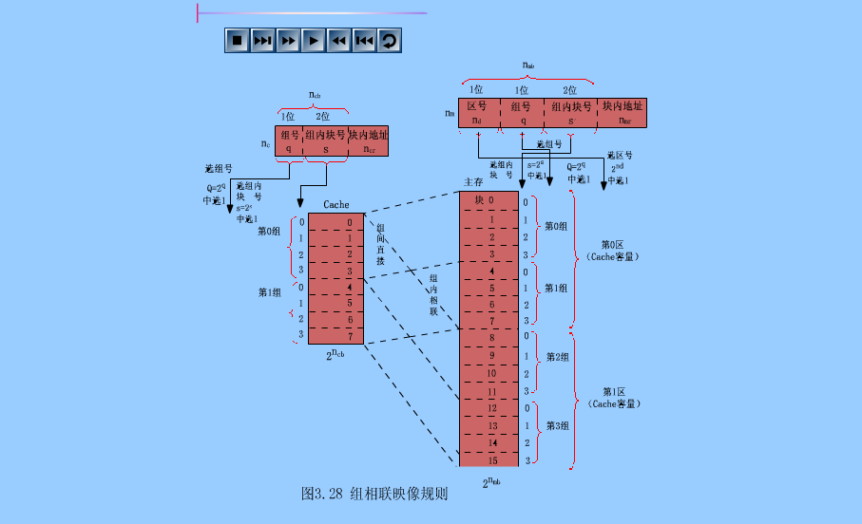
3.组相联映像与变换(组间采用直接映像，而组内采用全相联映像 )
方案一：

Slide 21
Cache的透明性分析
Cache存储器的地址映像和变换、替换算法和调度算法等都是由硬件来实现的，它对应用程序员和系统程序员都是透明的，而且Cache对处理机和主存之间的信息交换也应该是透明的。
1.更新主存内容的算法
分析Cache与主存之间信息交换的关键是更新主存内容的算法，一般有两种更新算法：写回法和写直达法。
写回法----是指在CPU执行写操作时，信息只写入Cache，仅当需要被替换时，才将已被写入过的Cache块先送回主存，然后再调入新块。
写回法包括简单写回法和采用标志位写回法。
简单写回法----指不管块是否更新，都进行写回操作。
采用标志位写回法---只在块被更新过时，才进行写回操作。
写直达法----它是利用Cache-主存存储层次在处理机和主存之间的直接通路，每当处理机写入Cache的同时，也通过此通路直接写入主存。

Slide 22
下面分两种情况来讨论：
(1)写Cache块时若命中
可直接对Cache块进行写操作，根据所用更新主存内容的算法，决定何时对主存相应块的内容进行更新。
(2)写Cache块时若不命中
无论是写回法还是写直达法都有一个在写时是否取的问题。一般有两种方法（又称写算法或写策略）：
①不按写分配法----当Cache写不命中时只写入主存，该写地址单元所在块不从主存调入Cache。
②按写分配法----当Cache写不命中时除写入主存，还将该写地址单元所在块从主存调入Cache。
写回法一般采用按写分配法，写直达法一般采用不按写分配法。

Slide 23
[举例] 假设一个全相联Cache，采用写回（write back）策略。初始Cache为空。试分别计算当采用不同策略时，下列存储器访问操作的Cache命中率。
(1)按写分配策略
(2)不按写分配策略
Write Mem[100]；
Write Mem[100]；
Read Mem[200]；
Write Mem[200]；
Write Mem[100]；
×
√
×
√
√
Write Mem[100]；
Write Mem[100]；
Read Mem[200]；
Write Mem[200]；
Write Mem[100]；
×
×
×
√
×
Cache的命中率为0.6。
Cache的命中率为0.2。

Slide 24
Cache的取算法
Cache所用的取算法有两种：①按需取进法；②预取算法。
为了便于硬件实现，通常只预取直接顺序的下一块，至于何时取进该块，预取算法有两种不同的方法：恒预取和不命中时预取。
恒预取----是指只要访问到主存第i块的某个字，不论Cache是否命中，恒发预取命令。
不命中时预取----是指只当访问第i块的某个字不命中时，才发预取命令。
采用预取法并非一定能提高命中率，它还与下面的因素有关：
(1)块的大小。
(2)预取开销。
由以上两个因素可知，采用预取算法要综合考虑Cache块的命中率和采用预取算法的开销。

Slide 25
从模拟的实验结果看，采用恒预取能使Cache的不命中率降低75%～85%，而采用不命中时预取能使Cache的不命中率降低30%～40%。但是，恒预取所增加的Cache与主存之间的通信量要比不命中时预取大得多。
实践证明，采用预取技术可以大幅度提高Cache的命中率H。若采用恒预取，采用预取算法后的命中率为：
其中H为原来的命中率，n为Cache的块大小与数据块重复使用次数的乘积。

Slide 26
[例3.4] 如果Cache的块大小为4个字，预取到Cache中的数据的重复利用率为5次，Cache存储系统原来的命中率为H=0.8，则采用预取算法后，命中率为多少？若T_{m}=5T_{c}，则Cache-主存存储系统的访问效率e为多少？
解：采用预取技术后，命中率为：
Cache-主存存储系统的访问效率e为：

Slide 27

[例3.5] 设某计算机的Cache-主存存储层次采用组相联映像，已知主存容量为8MB，Cache容量为8KB，按4字块分组，每个字块的长度为8个字（32位/字）。
(1)设计主存地址格式和Cache地址格式，标出各字段的位数。
(2)假设Cache起始内容为空，CPU从主存单元0，1，2，……，2063依次读出2064个字，并重复此读数序列共10次。若Cache速度为主存速度的10倍，且采用LRU算法，问利用Cache后速度提高了多少倍？
解：(1)∵Cache的容量为8KB，即8KB/4B=2¹¹字
∴Cache地址共需11位
∵字块大小为8个字
∴块内地址为3位
∵每组为4个字块
∴块号占2位，剩下的11-3-2=6位为组号所占的位数。
由以上分析可知，Cache地址格式如下：

Slide 28

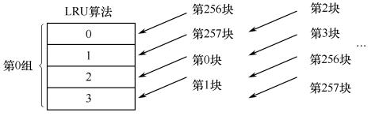
∵主存的容量为8MB，即8MB/4B=2²¹字
∴主存地址共需21位
∵主存地址格式中的组号、块号、块内地址的位数与Cache的相同
∴区号的位数为21-6-2-3=10位
由以上分析可知，主存地址格式为：
(2)∵2064/8=258块，Cache的容量只有256块
∴在采用组相联时会出现块的替换，替换算法采用题目给出的LRU算法，并且只发生在第0组，块的替换过程如下：

Slide 29
利用Cache后的等效访问时间为：
T_{a}=HT_{c}+（1-H）T_{m} （其中T_{m}=10T_{c}）
=0.098488T_{m}+0.01512T_{m}
=0.113608T_{m}
利用Cache后的速度提高了T_{m}/T_{a}-1=1/0.113608-1≈7.8倍。

Slide 30
【例】 指令流水线有取指（IF）、译码（ID）、执行（EX）、访存（MEM）、写回寄存器（WB）五个过程段，共有15条指令连续输入此流水线。
(1)画出流水处理的时空图，假设时钟周期为20ns；
(2)求流水线的实际吞吐率（单位时间里执行完毕的指令数）；
(3)求流水线的加速比；
(4)求流水线的效率。
【解】(1)指令流水处理的时空图如图所示。
空间
WB
MEM
EX
ID
IF
0
5
10
15
19
380ns
时间

Slide 31
(2)流水线的实际吞吐率为：
TP=15/(19×20×10⁻⁹×10⁶)≈39.47MIPS
(3)流水线的加速比为：
Sp=15×5×20/(19×20)≈3.95
(4)流水线的效率为：
η=15×5×20/(5×19×20)≈78.9%

Slide 32
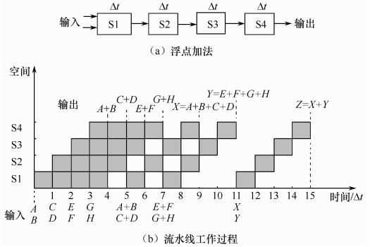
解：从时空图上可以看出，从任务开始到结束，共需15Δt，而顺序完 成7个任务需要的时间为7×4Δt=28Δt。
因此，该流水线的实际吞吐率为：TP=7/(15Δt)
加速比为：Sp=28Δt/(15Δt)≈1.87
效率为：η=28Δt/(4×15Δt)≈46.7%

Slide 33
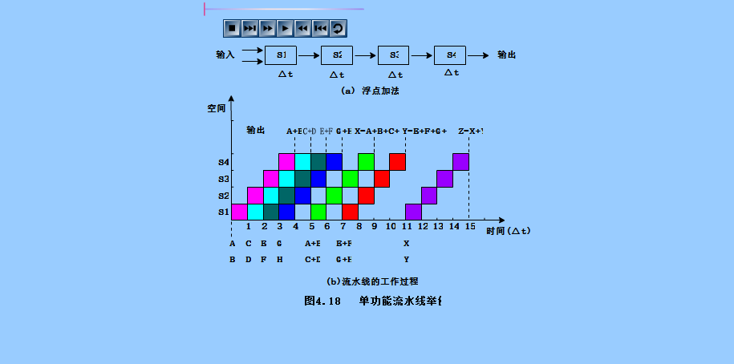
4.4 线性流水线性能分析举例
[例4.2] 用一条4段浮点加法器流水线求8个浮点数的和：Z＝A＋B＋C ＋D＋E＋F＋G＋H。已知流水线的各段经过时间都是Δt，流水线的输出结果可以直接返回到流水线的输入端或暂存于相应的缓冲寄存器中，其延迟时间忽略不计。流水线为双输入端，如图4.18(a)所示。

Slide 34
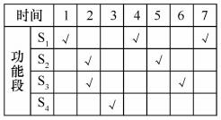
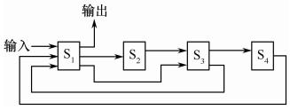
[例4.4] 设一条具有4个功能段的非线性流水线的连接图和预约表分别如图4.26和图4.27所示，在连接图中，各功能段的延迟时间均为一个时钟周期。采用插入非计算延迟单元（预留算法），实现该流水线的最优调度，画出采用预留算法调度的预约表、连接图和状态转换图，并画出连续输入5个任务时的流水线时空图，计算流水线的最大吞吐率，以及当连续输入10个任务时流水线的实际吞吐率。
图4.26 非线性流水线的连接图
图4.27 与图4.26对应的一张预约表

Slide 35
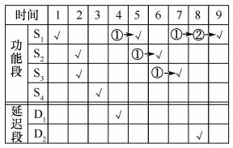
解：从图4.27所示的预约表中可以看到，只有功能段S₁所对应的行中“√”最多，共有3个“√”。因此，功能段S₁就是整个非线性流水线的瓶颈功能段。于是，可以确定流水线的最小平均间隔为3个时钟周期。
与最小平均间隔周期3相对应的最小启动循环可能有3个，即（3）、（1，5）和（2，4）。其中（3）是一种恒定循环，由于每次启动距离都相等，因此，按最小启动循环（3）来进行流水线任务的调度，流水线的控制比较简单。这里选择最小启动循环（3）来进行流水线任务调度。
插入非计算延迟后的预约表如图4.28所示。
图4.27
图4.28
图4.28 插入非计算延迟后的预约表

Slide 36
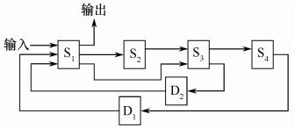
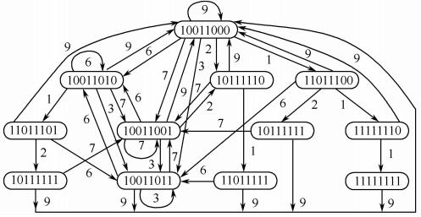
插入非计算延迟后的连接图如图4.29所示。
图4.29 插入非计算延迟后的非线性流水线连接图
插入非计算延迟后的状态转换图如图4.30所示。
图4.30 插入非计算延迟后的流水线状态转换图

Slide 37
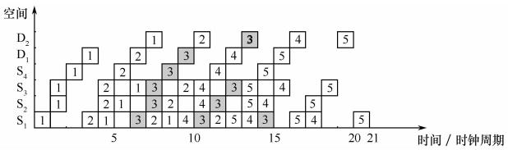
连续输入5个任务时的流水线时空图如图4.31所示。
图4.31 采用最小启动循环（3）连续输入5个任务时的流水线时空图
流水线的最大吞吐率为：1个任务/3个时钟周期。
采用最小启动循环（3）的优化调度方案，当连续输入10个任务时，流水线的实际吞吐率为：10个任务/36时钟周期。

Slide 38
超标量处理机的主要特点：
(1)配置有多个性能不同的处理部件，采用多条流水线并行处理；
(2)能同时对若干条指令进行译码，将可并行执行的指令送往不同的 执行部件，从而达到在每个时钟周期启动多条指令的目的；
(3)在程序运行期间由硬件（通常是状态记录部件和调度部件）完成指令调度。
例如，时钟频率为200MHz的R10000处理器和时钟频率为1.2GHz的UltraSPARC Ⅲ处理器，超标量发射度为4。大家熟悉的Pentium处理器的超标量发射度为2，Pentium 4处理器的超标量发射度为3。
2.超标量流水线的调度
顺序发射----指令的发射顺序是按照程序中的指令排列顺序进行的。
乱序发射----指令的发射顺序不是按照程序中的指令排列顺序进行的。
顺序完成----指令的完成顺序与程序中的指令排列顺序相同。
乱序完成----指令的完成顺序与程序中的指令排列顺序不相同。
根据超标量处理机中多条流水线指令发射顺序和完成顺序的不同组合，多条流水线的调度主要有三种方法：
顺序发射顺序完成、顺序发射乱序完成和乱序发射乱序完成。

Slide 39
[例4.5] 设一台双发射超标量处理机的多流水线结构如图4.39所示， 所有指令都要经过“取指令”、“译码”、“执行”和“写结果”4个阶段，其中，“取指令”、“译码”和“写结果”三个阶段各为一个流水段，其延迟时间均为1个时钟周期。在“执行”阶段，LOAD操作和AND操作各需要延迟1个时钟周期，ADD操作需要延迟2个时钟周期，MUL操作需要延迟3个时钟周期，4种操作部件各设置一个。ADD部件和MUL部件都采用流水线结构，每一级流水线的延迟时间都为1个时钟周期。若每个时钟周期为10ns，在这台超标量处理机上运行下面一段程序：
I₁：LOAD R0，A /R0←主存（A）单元/
I₂：ADD R1，R0 /R1←（R1）+（R0）/
I₃：LOAD R2，B /R2←主存（B）单元/
I₄：MUL R3，R4 /R3←（R3）×（R4）/
I₅：AND R4，R5 /R4←（R4）∧（R5）/
I₆：ADD R2，R5 /R2←（R2）+（R5）/

Slide 40
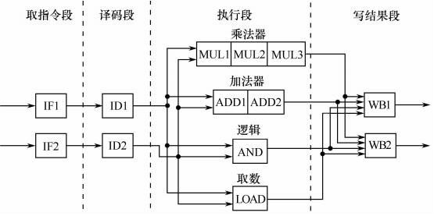
图4.39 一台双发射超标量处理机的多流水线结构图
解：(1)程序中指令间的数据相关包括：
指令I2与指令I1之间存在关于R0的RAW相关；
指令I5与指令I4之间存在关于R4的WAR相关；
指令I6与指令I3之间同时存在关于R2的RAW相关和WAW相关。

Slide 41
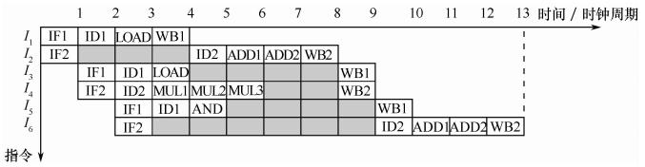
(2)假设所有运算型指令都在“译码”流水段读寄存器，在“写结果” 流水段写寄存器，采用顺序发射顺序完成调度方法，画出流水线的时空图，并计算执行这段程序所用的时间。
I₁：LOAD R0，A
I₂：ADD R1，R0
I₃：LOAD R2，B
I₄：MUL R3，R4
I₅：AND R4，R5
I₆：ADD R2，R5
解：(2)采用顺序发射顺序完成调度方法的流水线时空图如图4.40所示。
执行这个程序共需要130ns。

Slide 42
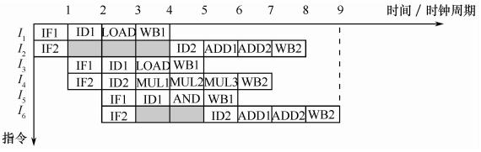
(3)假设所有运算型指令都在“译码”流水段读寄存器，在“写结果” 流水段写寄存器，采用顺序发射乱序完成调度方法，画出流水线的时空图，并计算执行这段程序所用的时间。
I₁：LOAD R0，A
I₂：ADD R1，R0
I₃：LOAD R2，B
I₄：MUL R3，R4
I₅：AND R4，R5
I₆：ADD R2，R5
解：(3)采用顺序发射乱序完成调度方法的流水线时空图如图4.41所示。
执行这个程序共需要90ns。

Slide 43
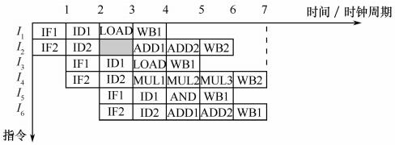
(4)假设每个操作部件的输出端都有直接数据通路与输入端相连， 采用顺序发射乱序完成调度方法，画出流水线的时空图，并计算执行这 段程序所用的时间。
I₁：LOAD R0，A
I₂：ADD R1，R0
I₃：LOAD R2，B
I₄：MUL R3，R4
I₅：AND R4，R5
I₆：ADD R2，R5
解：(4)每个操作部件的输出端都有直接数据通路与输入端相连，采用顺序发射乱序完成调度方法的流水线时空图如图4.42所示。
执行这个程序共需要70ns。

Slide 44
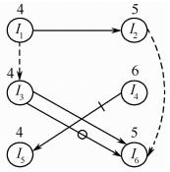
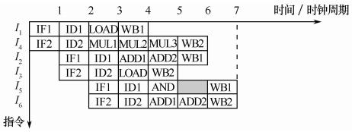
(5)假设每个操作部件的输出端都有直接数据通路与输入端相连， 采用乱序发射乱序完成调度方法，画出流水线的时空图，并计算执行 这段程序所用的时间。
I₁：LOAD R0，A
I₂：ADD R1，R0
I₃：LOAD R2，B
I₄：MUL R3，R4
I₅：AND R4，R5
I₆：ADD R2，R5
解：(5)程序中指令间所有的数据相关和执行段资源相关如图4.43所示，椭圆形上边的数字表示串行解释该指令所花的时钟周期数。
执行这个程序共需要70ns。

Slide 45
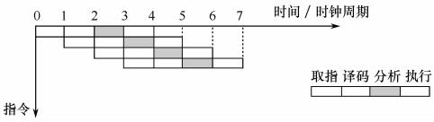
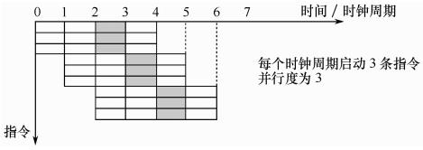
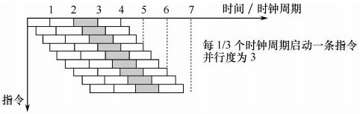
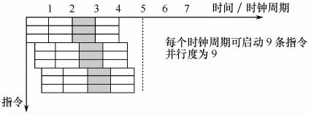



设流水线的深度为k（即流水线为k级），k级流水线中每级执行的时间均为τ。采用超流水线的处理器时钟频率为主机时钟频率的n倍，采用超标量的处理器的发射度为m。若执行N条指令，则在指令之间不发生任何资源相关、数据相关和控制相关的情况下，对于以下4种情况的执行时间分别为：
(1)单发射基准流水线
(2)m发射超标量流水线
(3)单发射n倍超流水线
(4)m发射n倍超标量超流水线

Slide 46
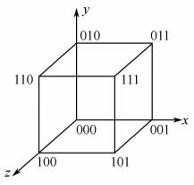
5.3.3 单级互连网络
1.立方体单级网络（Cube）
这里的立方体单级网络实际上是二元三维立方体单级网络。
图5.9 8个处理单元的二元三维立方体结构图
三维的立方体单级网络有3种互连函数：Cube₀、Cube₁和Cube₂。

Slide 47
010
011
010
011
010
011
110
110
110
111
111
111
000
000
000
001
001
001
100
101
100
101
100
101
cube₀
cube₁
cube₂
图5.10 8个处理单元的立方体单级网络连接图
推广到n维的情形，立方体单级网络共有n=log₂N种互连函数，即：
其中，P_{i}为入端标号的二进制代码第i位，且0≤i≤n-1。对于n维立方体单级网络，要实现任意两个处理单元之间的连接，最多需使用n次不同的互连函数，因此n维立方体单级网络的最大距离为n。

Slide 48
2.PM2I单级网络（是加减2^{i}的简称，Plus-Minus 2^{i}）
PM2I单级网络能实现j号处理器与j±2^{i} mod N号处理器的直接相连，互连函数为：
PM2_{+i}（j）=j+2^{i} mod N
PM2_{-i}（j）=j-2^{i} mod N
式中，0≤j≤N-1，0≤i≤n-1，n=log₂N，N为处理单元的个数。因此，它共有2n个互连函数。
例如，对于N=8，各互连循环为：
PM2₊₀：（0 1 2 3 4 5 6 7）
PM2₋₀：（7 6 5 4 3 2 1 0）
PM2₊₁：（0 2 4 6）（1 3 5 7）
PM2₋₁：（6 4 2 0）（7 5 3 1）
PM2_{±2}：（0 4）（1 5）（2 6）（3 7）
由于PM2I网络总存在有PM2_{+（n-1）}=PM2_{-（n-1）}，所以实际上，PM2I网络只有2n-1种不同的互连函数。SIMD并行处理机ILLIAC-Ⅳ中的64个处理单元间的互连，实际上就是只采用了PM2I互连网络中的PM2_{±0}和PM2_{±3}这四个互连函数。

Slide 49
0
1
2
3
4
5
6
7
PM2_{±0}
PM2_{±1}
0
1
2
3
4
5
6
7
PM2_{±2}
0
1
2
3
4
5
6
7
PM2I单级网络的最大距离为

Slide 50
3.混洗交换互连网络（Shuffle-Exchange）
混洗交换互连网络由全混洗和交换两种互连函数组成。
(1)全混洗
全混洗所用的互连函数为：Shuffle（P_{n-1}P_{n-2}…P₁P₀）= P_{n-2}…P₁P₀P_{n-1}
0
0
1
1
2
2
3
3
4
4
5
5
6
6
7
7
图5.12 8个处理单元的全混连接
在此互连网络中，如果经过n=log₂N次全混洗连接后，除了编号为全“0”和全“1”的处理器外，各个处理器都遇到了与其它处理器连接的机会。

Slide 51
(2)交换
由于单一的全混洗互连网络不能实现二进制编号为全“0”和全“1”的处理器与其它任何处理器的连接，所以又增加了Cube₀交换互连函数。同时采用了全混洗和交换的单级互连网络称为混洗交换单级互连网络。
0
1
2
3
4
5
6
7
图5.13 8个处理单元的全混交换互连网络连接图
在混洗交换网络中，最远的两个入、出端号是全“0”和全“1”，它们的连接，需要经过n次交换和n-1次混洗，所以混洗交换网络的最大距离为2n-1。

Slide 52
例如，在N=32个处理单元的单级混洗交换网络中，若要实现11号处理单元与19号处理单元之间的连接，分析从入端到出端的连接过程。
首先将入端号11和出端号19转换成对应的二进制数01011和10011，再根据01011或最低位取后的低位与10011高位有多少相同，来确定如何从入端号二进制编码经过循环左移（运用全混洗互连函数Shuffle）和最低位取反（运用交换互连函数Cube0）逐渐演变成出端号的二进制编码。
交换
混洗
混洗
混洗
交换
01011
→
01010
→
10100
→
01001
→
10010
→
10011
10011
10011
10011
10011
10011
10011

Slide 53
4.蝶形互连网络（Butterfly）
蝶形互连网络的互连函数为：
Butterfly(b_{n-1}b_{n-2}……b₁b₀)=(b₀b_{n-2}……b₁b_{n-1})
0
0
1
1
2
2
3
3
4
4
5
5
6
6
7
7
图5.14 8个处理单元的蝶形互连网络连接图

